Slide 1
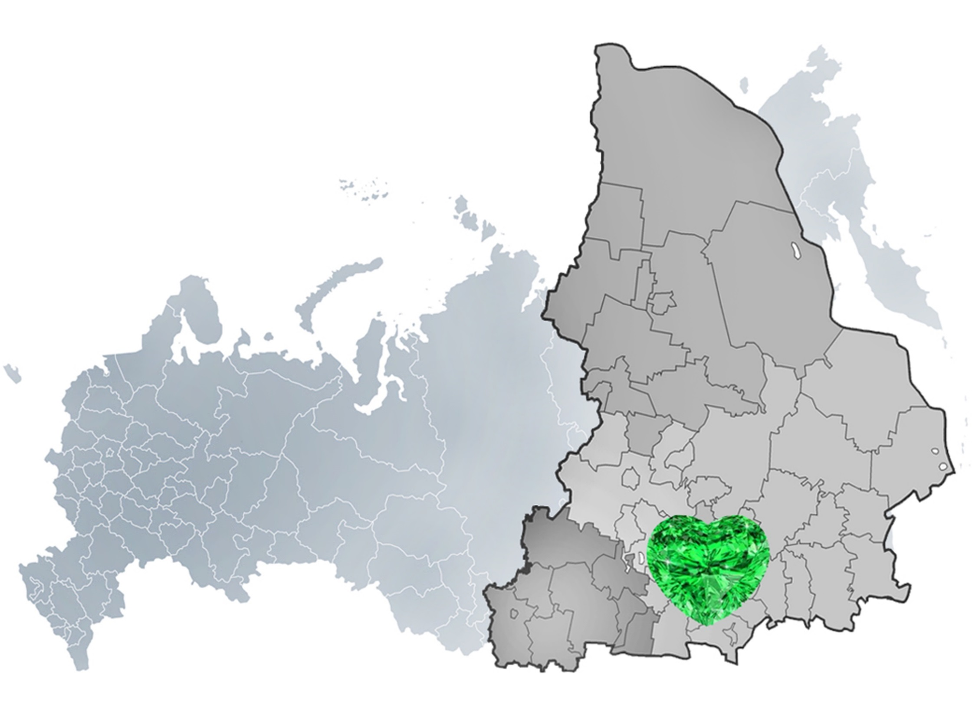

Проект бюджета
Малышевского
городского округа
на 2025 год и
плановый период
2026- 2027 г.г.

Slide 2
Основные характеристики бюджета
Малышевского городского округа
тыс. руб.
Доходы бюджета
Расходы бюджета
Дефицит/ профицит
бюджета

Slide 3
Структура доходной части местного бюджета
безвозмездные поступления – 66,8% (470 461,9 тыс. руб.)
налоговые и неналоговые доходы – 33,2% (233 674,7 тыс. руб.)

Slide 4



Безвозмездные поступления, тыс. руб.
Дотации
Субсидии
Субвенции
156 356,0
14 222,2
299 883,7
Бюджет Малышевского городского округа

Slide 5
Налоговые доходы
бюджета Малышевского ГО –
223 073,4тыс.руб.
Налоги на
совокупный
доход
17 826,0
Налог на имущество ФЛ
3 414,0
Земельный налог
1 647,0
НДФЛ
184 623,0
Акцизы
15 443,0
Получатели платных
муниципальных услуг
Налогоплательщики
Арендаторы, покупатели
муниципального имущества
Доходы от
использования
собственного
имущества
7 582,8
Доходы от продажи активов
1 212,1
Доходы от оказания платных услуг
601,4
Плата за негативное воздействие на окружающую среду – 637,0
Неналоговые доходы
бюджета Малышевского ГО –
10 601,3тыс. руб.

Slide 6


ОЦЕНКА РАСХОДНЫХ ПОЛНОМОЧИЙ
Первоначально -300,5 млн.руб.
Дополнительно – 125,9 млн.руб.

Slide 7
Дополнительно доведено расходных полномочий по результатам работы главы Малышевского ГО в Согласительной комиссии Минфина СО
125 940,0тыс.руб.

Slide 8
Структура формирования расходов, по разделам на 2025 год (тыс.руб.)

Slide 9
Раздел 0100 «Общегосударственные вопросы»
(без учета целевых МБТ)
тыс. руб.
Подраздел | Направление расходов | 2025 | 2026 | 2027
0100 | ВСЕГО | 75 434,2 | 79 335,4 | 82 245,7
0102 | Расходы на содержание главы Малышевского городского округа | 2 341,1 | 2 430,7 | 2 523,8
0103 | Расходы на обеспечение деятельности Думы МГО | 3 409,0 | 3 882,9 | 4 038,4
0104 | Расходы на содержание администрации Малышевского городского округа | 22 334,4 | 23 586,3 | 24 483,6
0106 | Расходы на содержание Контрольного органа Малышевского городского округа | 3 341,6 | 3 414,4 | 3 525,4
0106 | Содержание и обеспечение деятельности Финансового отдела администрации Малышевского городского округа | 6 898,9 | 7 449,1 | 7 738,7
0111 | Резервные фонды местных администраций (финансирование непредвиденных расходов) | 300,0 | 300,0 | 300,0
0113 | Другие общегосударственные вопросы | 36 809,2 | 38 272,0 | 39 635,8

Slide 10
Раздел 0100 «Общегосударственные вопросы»
(переданные расходные полномочия Свердловской области, целевые МБТ)
тыс. руб.
Подраздел | Направление расходов | 2025 | 2026 | 2027
0100 | ВСЕГО | 172,3 | 193,4 | 187,6
0105 | Осуществление государственных полномочий по составлению списков кандидатов в присяжные заседатели федеральных судов общей юрисдикции по муниципальным образованиям, расположенным на территории Свердловской области | 1,3 | 15,4 | 2,4
0113 | Осуществление государственного полномочия Свердловской области по созданию административных комиссий | 125,8 | 130,8 | 136,0
0113 | Осуществление государственного полномочия Свердловской области по определению перечня должностных лиц, уполномоченных составлять протоколы об административных правонарушениях, предусмотренных законом Свердловской области | 0,2 | 0,2 | 0,2
0113 | Осуществление государственного полномочия Свердловской области по хранению, комплектованию, учету и использованию архивных документов, находящихся в государственной собственности Свердловской области | 45,0 | 47,0 | 49,0

Slide 11
Подраздел 0113 «Другие общегосударственные вопросы» по получателям бюджетных средств – 36 809,2тыс. руб.
Наименование целевой статьи | Бюджетополучатель | Сумма, тыс. руб.
Обеспечение деятельности казенного учреждения «Административно-хозяйственная служба» Малышевского городского округа | МКУ МГО «АХС» | 28 173,5
Охрана и обслуживание учреждений | МКУ МГО «АХС» | 3 453,3
Единовременное вознаграждение почетным гражданам Малышевского городского округа | Администрация МГО | 6,3
Обеспечение деятельности органов местного самоуправления МГО (центральный аппарат) | Отдел по управлению имуществом администрации МГО | 4 942,5
Расходы на оплату договоров по предоставлению статистической информации | Администрация МГО | 30,0
Расходы на оплату членских взносов в "Ассоциацию муниципальных образований" | Администрация МГО | 90,0
Хранение, комплектование, учет и использование архивных документов, находящихся в муниципальной собственности | Администрация МГО | 113,5

Slide 12
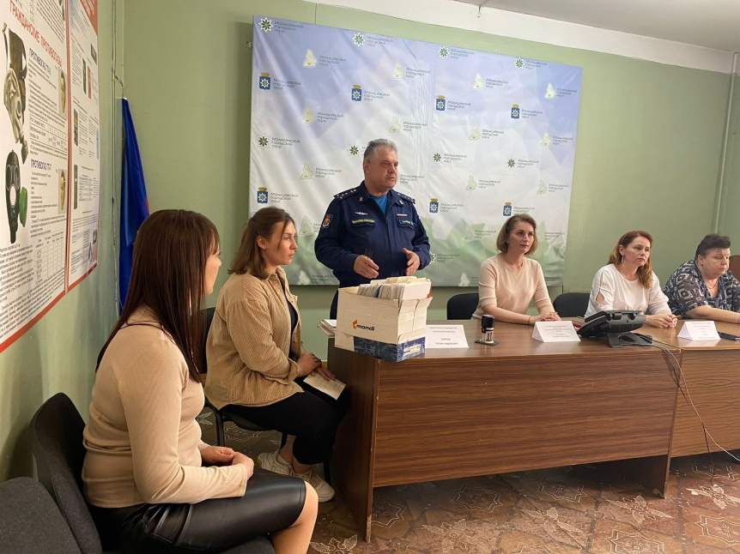
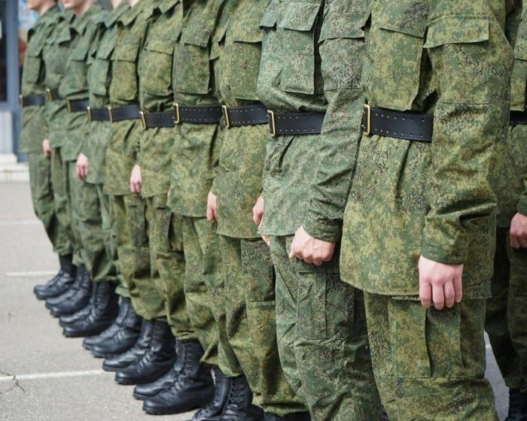
Раздел 0200 «Национальная оборона»
Переданные местному
бюджету расходные
полномочия Российской Федерации
на осуществление
первичного воинского учета
на территориях,
где отсутствуют военные
комиссариаты
(содержание военно-учетного стола)
составляют:
на 2025 год – 904,1тыс. руб.
- на 2026 год – 991,1 тыс. руб.
- на 2027 год – 1 027,1тыс. руб.

Slide 13
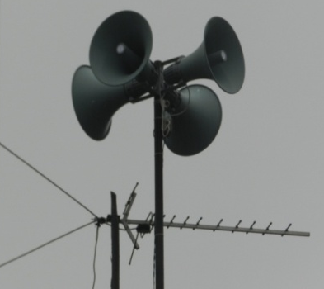
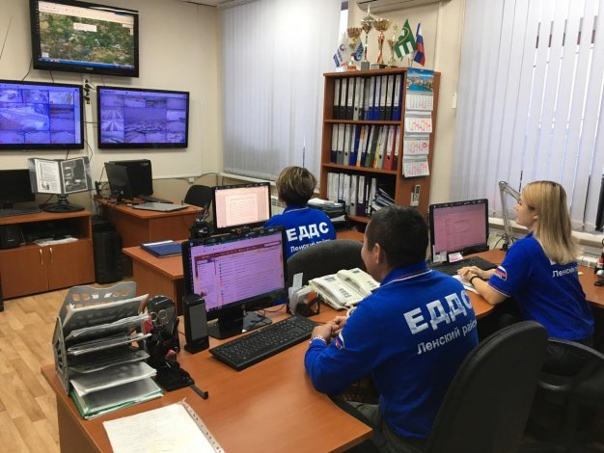
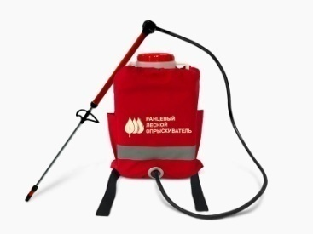
Подраздел 0310 «Защита населения и территории от чрезвычайных ситуаций природного и техногенного характера, пожарная безопасность» - 11 234,4тыс. руб.
750,0
тыс. руб.
Обслуживание АПК «Грифон»
9 417,1
тыс. руб.
содержание МКУ «ЕДДС» МГО
614,0
тыс. руб.
6,3
тыс. руб.
реализация мероприятий по функционированию АПК «Безопасный город»
изготовление и распространение листовок, прокламации
77,0 тыс.руб.
приобретение ранцевых огнетушителей

Slide 14
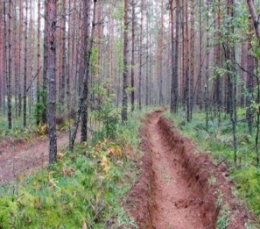
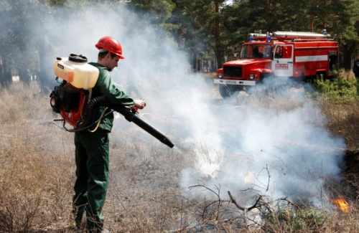
Подраздел 0310 «Защита населения и территории от чрезвычайных ситуаций природного и техногенного характера, пожарная безопасность» (продолжение)
200,0
тыс. руб.
150,0
тыс. руб.
оборудование минерализованных полос
Услуги по тушению пожаров
Подраздел 0314 «Другие вопросы в области национальной безопасности и правоохранительной деятельности» - 143,0 тыс. руб.
117,0
тыс. руб.
Страхование добровольных формирований
26,0
тыс. руб.
IP – оповещение и социальная реклама

Slide 15
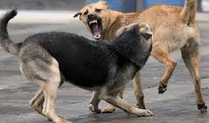
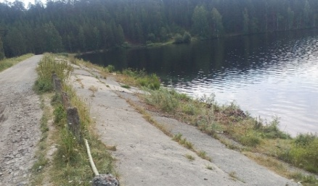
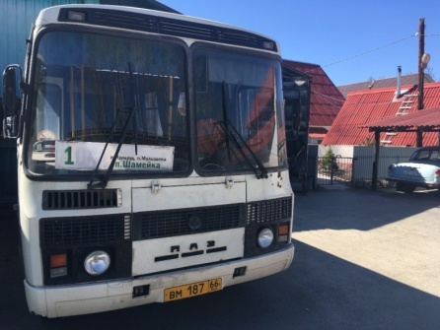
Раздел 0400 «Национальная экономика» - 49 397,8тыс. руб.
  308,3 тыс. руб. - расходы по регулированию численности безнадзорных животных и мероприятий по предупреждению и ликвидации болезней животных
подраздел 0405 «Сельское хозяйство и рыболовство»
144,5 тыс. руб. – страхование ГТС и содержание плотины
Подраздел 0406 «Водное хозяйство»
675,0 тыс. руб. – организация услуг по осуществлению регулярных перевозок
Подраздел 0408 «Транспорт»

Slide 16
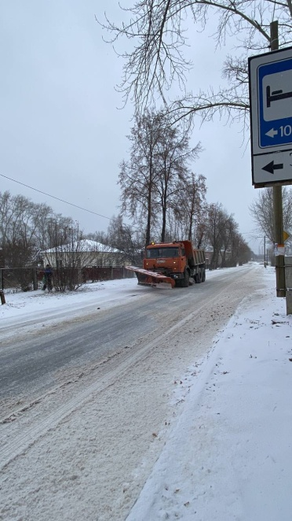
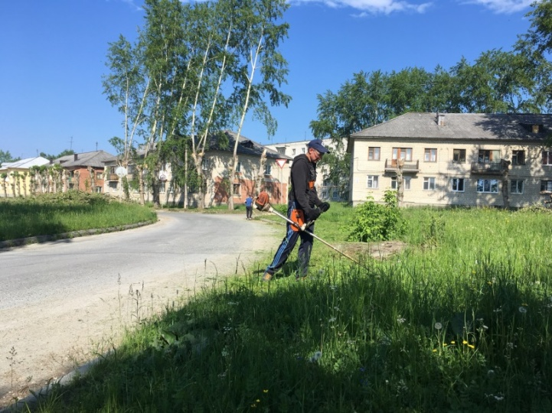
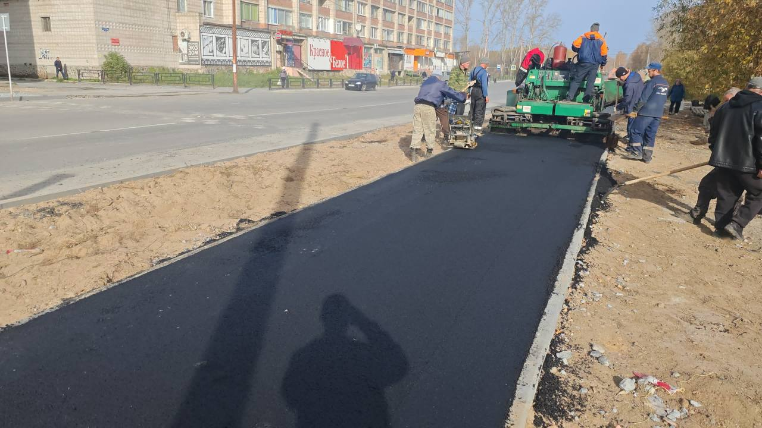
Подраздел 0409 «Дорожное хозяйство (дорожные фонды)» -
47 389,0тыс. руб.:
8 001,8тыс. руб.
содержание автомобильных дорог и инженерных сооружений на них в зимний и летний периоды
ул. Мопра
- 29 157,9тыс.руб. -
ремонт а/д в МГО;
- 4 618,9тыс.руб. - обустройство грунтовых дорог в п. Изумруд

Slide 17
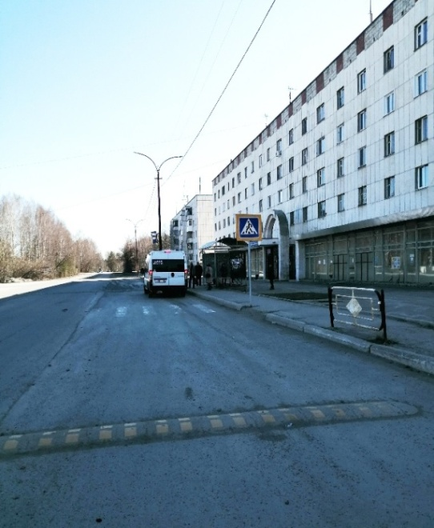
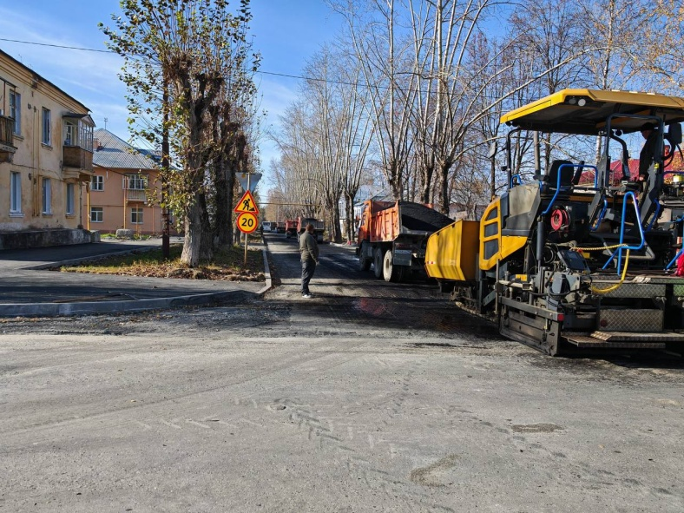
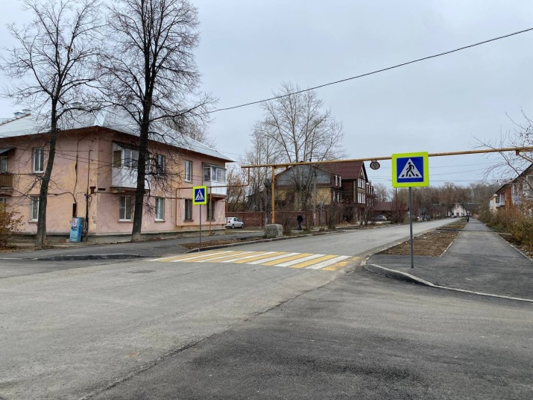
Подраздел 0409 «Дорожное хозяйство (дорожные фонды)» (продолжение)
400,0 тыс.руб. – техническое обслуживание дорожных знаков;
487,0 тыс. руб. - нанесение горизонтальной дорожной разметки;
3 553,2тыс.руб. - обустройство пешеходных переходов в Малышевском городском округе;
583,4 тыс. руб. –обрезка деревьев вдоль а/д

Slide 18


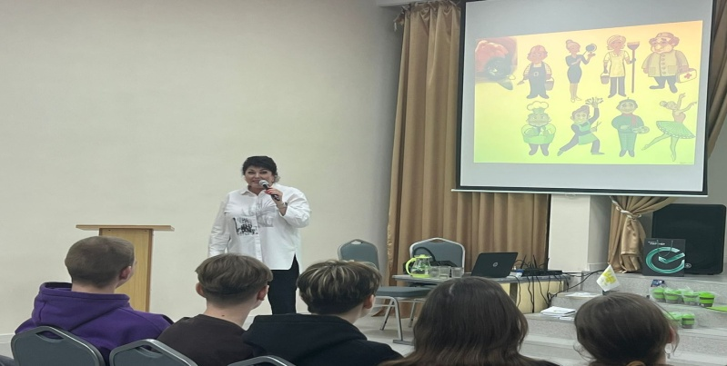
Подраздел 0412
«Другие вопросы в области национальной экономики»
- 881,0 тыс.руб.
Мероприятий по землеустройству и
землепользованию - 761,0 тыс.руб.
(кадастровые работы в отношении
земельных участков для проведения
аукционов, кадастровые работы в
отношении автомобильных дорог,
техническая инвентаризация
объектов безхозяйного имущества
и автоматизация учета управления
муниципальной собственностью
Мероприятия по подпрограмме
«Развитие малого и среднего
предпринимательства
в Малышевском городском округе»
- 120,0 тыс.руб. проведение
образовательных мероприятий
для начинающих и действующих
субъектов малого предпринимательства

Slide 19
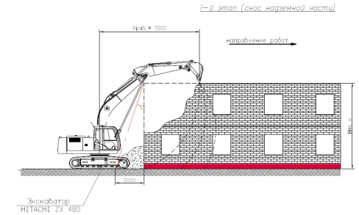
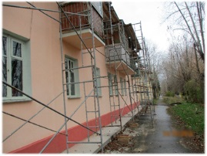
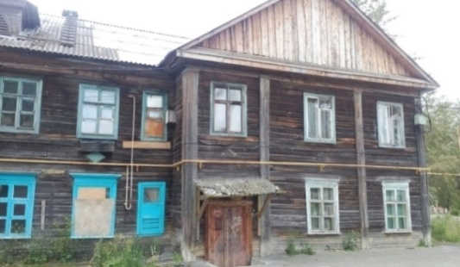
Раздел 0500 «Жилищно-коммунальное хозяйство» -
67 071,0тыс. руб.
Подраздел 0501 «Жилищное хозяйство» - 35 168,2тыс. руб.
  Разработка ПСД на снос аварийного дома
150,0 т.р.
1390,5т.р.
113,7 т.р.
  Формирование фонда капитального ремонта общего (муниципального) имущества в многоквартирных домах;
  Агентское вознаграждение по договору за расчёт платы за наём помещений муниципального жилищного фонда
Переселение граждан из аварийного жилья
33 514,0т.р.

Slide 20
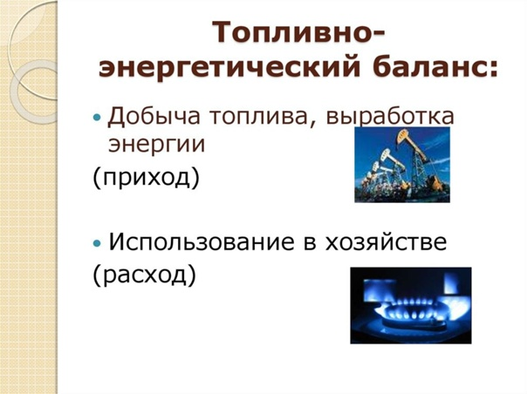
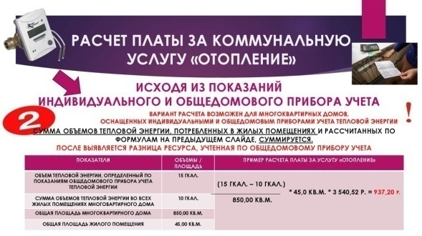
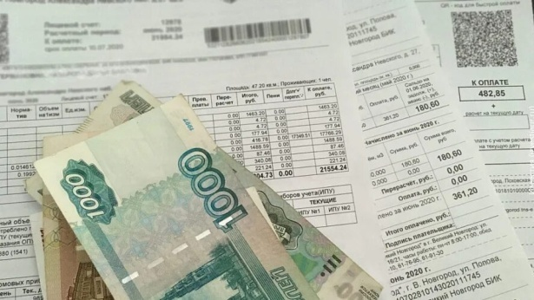
.
Подраздел 0502 «Коммунальное хозяйство» -
4 473,8тыс. руб.
45,0
тыс.руб.
720,5
тыс.руб.
3 708,3 тыс.руб.
Разработка топливно-энергитического баланся
Расчет суммы платежей за коммунальные услуги
Осуществление частичного освобождения от платы за коммунальные услуги

Slide 21
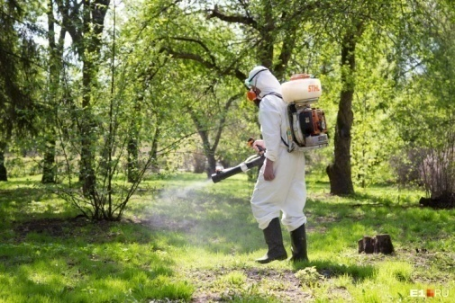
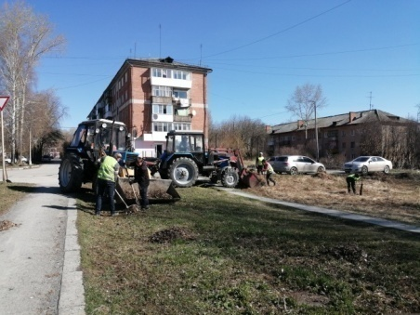
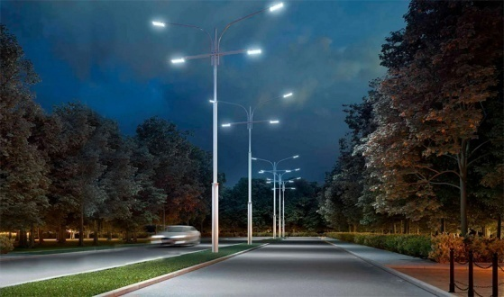
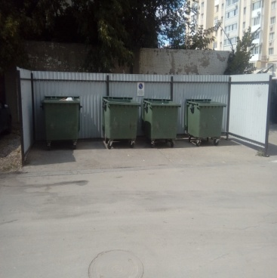
Подраздел 0503 «Благоустройство» -16 064,1тыс. руб.
Акарицидная обработка территории- 64,4тыс. руб.
Содержание мест общего пользования – 7 925,5 тыс.руб.
Содержание объектов уличного освещения и оплата за уличное освещение– 3 000,0тыс. руб.
Содержание контейнерной площадки на кладбище– 214,1тыс. руб.

Slide 22

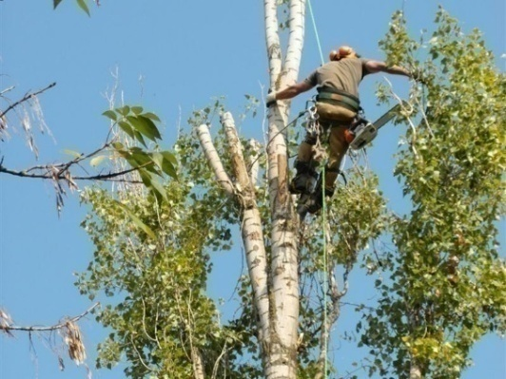
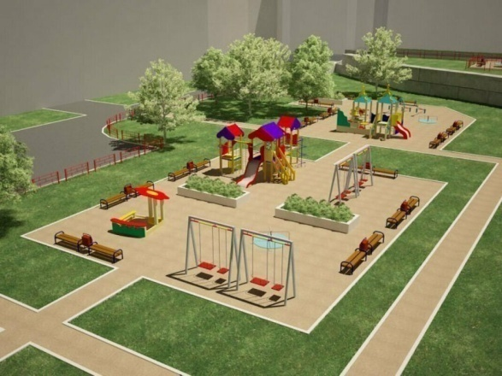
Подраздел 0503 «Благоустройство» (продолжение)
Разработка ПСД по благоустройству
общественной территории -3 145,0тыс.руб
Комплексное благоустройство парка
по ул. Свободы-1 615,0 тыс.руб.
Формирование кроны деревьев – 100,0 тыс. руб.

Slide 23
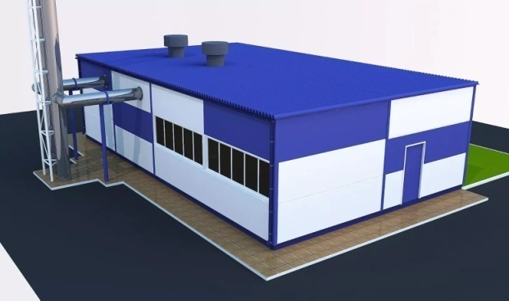

Подраздел 0505 «Другие вопросы в области жилищно-коммунального хозяйства» – 11 365,0тыс. рублей
Проектирование блочно-модульной
котельной– 11 135,0 тыс.руб.
Субсидии МУП «ТеплоМал» – 230,0тыс.руб.

Slide 24
Раздел 0600 «Охрана окружающей среды»
Подраздел 0605 «Другие вопросы в области жилищно-коммунального хозяйства» - 620,0 тыс.руб.
обращение с ТКО
после проведения экологических субботников и листовки об обращении с ТКО -
100,0 тыс. руб.
ликвидация
несанкционированных свалок - 470,0 тыс.руб.
Организация системы сбора ртутьсодержащих отходов-
50,0 тыс. руб.

Slide 25
Раздел 0700 «Образование» - 352 373,5тыс. руб.
Дошкольное образование – 163 881,7тыс.руб.
Общее образование – 158945,7тыс.руб.
Молодежная политика и оздоровление детей –
69,0 тыс.руб.
Другие вопросы в области образования –
9 436,3тыс.руб.
Дополнительное образование – 20 040,8тыс.руб.

Slide 26
Подраздел 0701 «Дошкольное образование» - 163 881,7тыс. руб.
Направление расходов | тыс.руб.
на обеспечение деятельности дошкольных учреждений за счет средств местного бюджета | 51 231,4
субвенции из областного бюджета на финансовое обеспечение государственных гарантий в части финансирования расходов на приобретение учебников и учебных пособий, средств обучения, игр, игрушек | 674,0
субвенции из областного бюджета на финансовое обеспечение государственных гарантий в части финансирования расходов на оплату труда работников дошкольных образовательных организаций | 111 813,9
внедрение механизмов инициативного бюджетирования | 29,7
на мероприятия по антитеррористической защищенности | 49,7

Slide 27
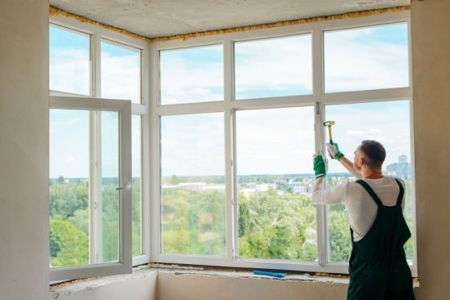
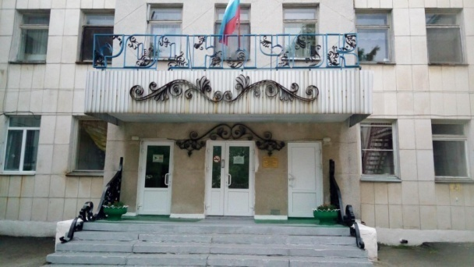
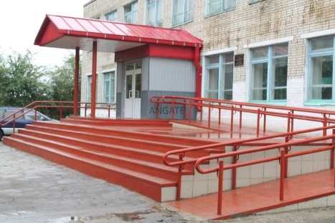
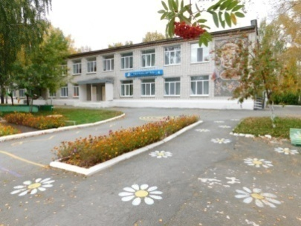
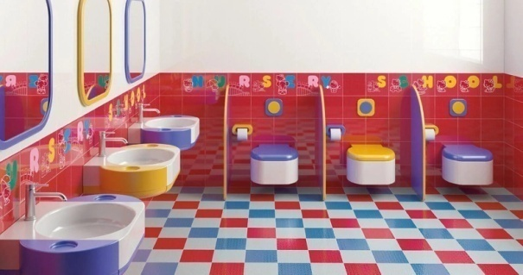
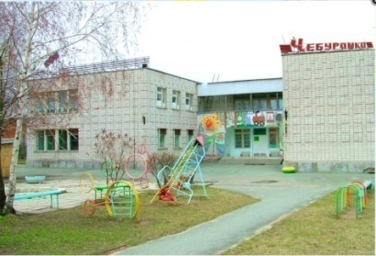
Подраздел 0701 «Дошкольное образование»
МАОУ ДС №51
Замена окон и дверей– 2 384,6
тыс. руб.,
МАДОУ ДС № 48
Ремонт крыльца – 715,3
тыс. руб.
МАДОУ МДС № 49
Замена окон, ремонт туалетов и цоколя – 2 804,0 тыс. руб.

Slide 28
Подраздел 0702 «Общее образование» - 158 945,7тыс. руб.
Направление расходов | сумма, тыс.руб.
на обеспечение деятельности общеобразовательных школ за счет средств местного бюджета | 43 221,6
субвенции из областного бюджета на финансирования расходов на приобретение учебников и учебных пособий, средств обучения, игр, игрушек | 3 711,0
субвенции из областного бюджета на расходов на оплату труда работников общеобразовательных организаций | 100 984,1
расходы на организацию питания учащихся муниципальных общеобразовательных учреждений | 10 869,0
на мероприятия по антитеррористической защищенности | 160,0

Slide 29

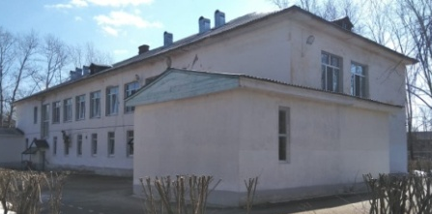
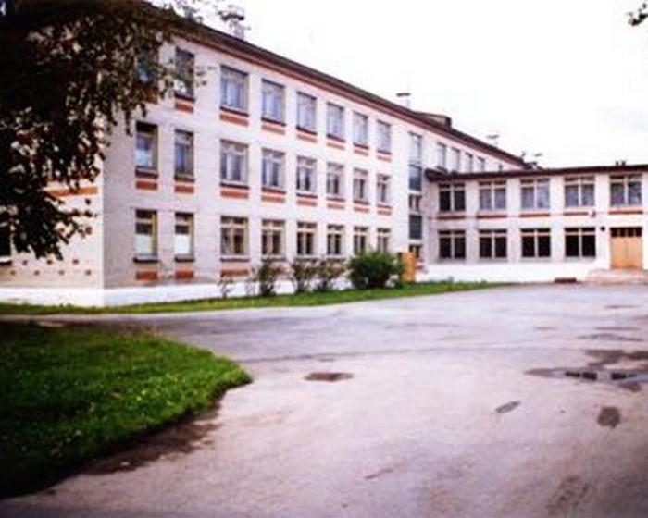
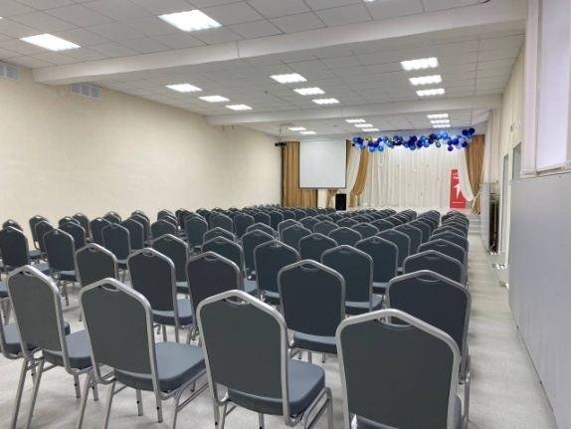
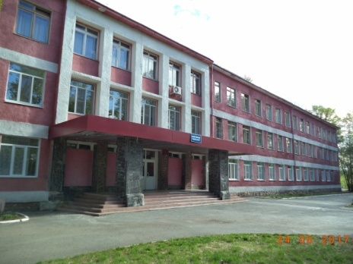
Подраздел 0702 «Общее образование»
МАОУ Школа-сад №42
Замена окон– 180,0тыс. руб.,
Противопожарные мероприятия–
134,7 тыс. руб.
МАОУ СОШ №19
Оплата ремонта актового зала и замена окон – 6540,4тыс.руб.,
освещение -1 291,6 тыс.руб. –
Пожарная сигнализация –
3224,7тыс. руб.
МАОУ СОШ №3
Замена окон – 2 592,9тыс. руб.,
замена дверей – 322,7тыс. руб.

Slide 30
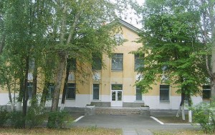
Раздел 0703 «Дополнительное образование»
Учреждение дополнительного образования |  | Объем в 2025 году, тыс.руб.
 | Обеспечение деятельности Дома детского творчества | 20 040,8тыс. рублей

Slide 31
Разделы 0707 «Молодежная политика»-69,0тыс.руб.
и 0709 «Другие вопросы в области образования» - 9 436,3тыс. руб.
Направление расходов | Объем средств, тыс.руб.
расходы на подпрограмму «Реализация молодежной политики в Малышевском городском округе до 2027 года» | 69,0
расходы за счет средств местного бюджета на мероприятия по организации отдыха и оздоровления детей и подростков | 3 100,0
субвенции из областного бюджета на организацию отдыха и оздоровления детей в учебное время | 384,8
субсидии из областного бюджета на организацию отдыха детей в каникулярное время | 3 214,5
обеспечение деятельности Отдела образования администрации МГО | 2 712,3

Slide 32
Раздел 0800 «Культура, кинематография»
- 44 558,5тыс.руб.
Подраздел 0801 «Культура» - 42 449,9тыс. руб.
расходы на обеспечение деятельности МАУК Малышевский Дворец культуры «Русь»– 27 987,0тыс. руб.
расходы на содержание МБУК «Библиотека Малышевского городского округа» – 14 462,9тыс. руб.
Подраздел 0804 «Другие вопросы в области
культуры, кинематографии» - 2 108,6тыс. руб. -
обеспечение деятельности отдела по культуре, молодежной политике и спорту АМГО

Slide 33

Раздел 1000 «Социальная политика»
- 81 510,5тыс. руб.
Подраздел 1001 «Пенсионное обеспечение»
Предусмотрено
3 441,3тыс. руб.
- на выплату пенсий за выслугу лет лицам, замещавшим выборные муниципальные должности и муниципальные должности муниципальной службы

Slide 34
Подраздел 1003
«Социальное обеспечение населения» - 71 403,5тыс. руб.
Направление расходов | тыс.руб.
На предоставление гражданам субсидий на оплату жилого помещения и коммунальных услуг в рамках осуществления государственного полномочия Свердловской области | 2 517,3
На предоставление отдельным категориям граждан компенсаций расходов на оплату жилого помещения и коммунальных услуг в рамках осуществления государственного полномочия Свердловской области | 61 564,2
На предоставление мер социальной поддержки на оплату жилого помещения и коммунальных услуг в рамках осуществления государственного полномочия Российской Федерации | 7 104,4
На оплату жилого помещения и коммунальных услуг в части компенсации оплаты взноса на капитальный ремонт общего имущества в многоквартирном доме | 17,6
Предоставление социальной выплаты взамен земельного участка многодетным семьям в Малышевском городском округе | 200,0

Slide 35
Подраздел 1004 «Охрана семьи и детства»
Направление расходов | тыс.руб.
Социальные выплаты молодым семьям на улучшение жилищных условий | 800,0
на обеспечение деятельности по осуществлению государственного полномочия Свердловской области по предоставлению гражданам субсидий на оплату жилого помещения и коммунальных услуг | 186,0
на обеспечение деятельности по осуществлению государственного полномочия Свердловской области по предоставлению отдельным категориям граждан компенсаций расходов на оплату жилого помещения и коммунальных услуг | 5 596,7
на поддержку деятельности социально-ориентированных некоммерческих организаций | 83,0
Подраздел 1006 «Социальное обеспечение населения»

Slide 36

Раздел 1100 «Физическая культура и спорт»
Подраздел 1102 «Массовый спорт»
Направление расходов | Объем средств тыс.руб.
Расходы на обеспечение деятельности Дворца спорта «Рубин» и плавательного бассейна «Рубин» | 19 266,2
Исполнение мероприятий по муниципальной программе «Развитие физической культуры и спорта в Малышевском городском округе до 2025 года», в т.ч. для людей с ограниченными возможностями здоровья и среди старшего поколения населения | 111,1
Расходы на реализацию мероприятий по поэтапному внедрению Всероссийского физкультурно-спортивного комплекса «Готов к труду и обороне» | 198,1
Обустройство стадиона | 11 993,1
Внедрение механизмов инициативного бюджетирования | 221,7

Slide 37
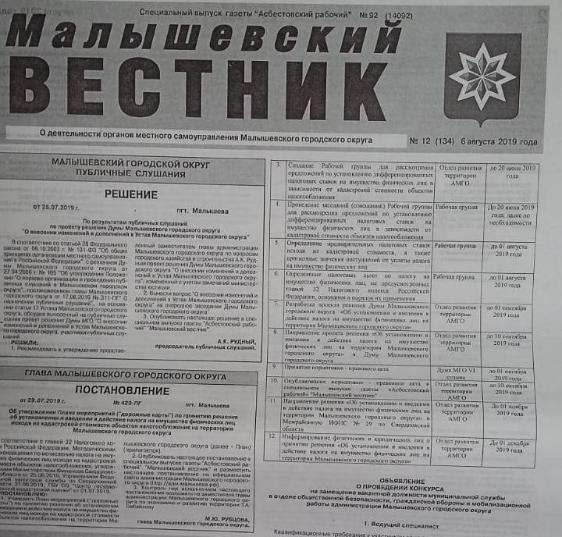
Подраздел 1202 «Периодическая печать и издательство»
Мероприятия в сфере средств массовой информации | 250,0 тыс. руб.

Slide 38
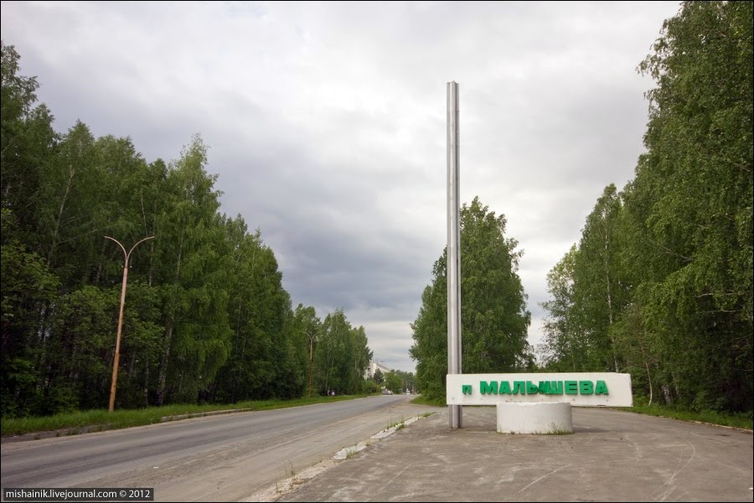

Спасибо за внимание!

